Slide 1
Expresiones Regulares (Regex)
Jaime A. Pavlich-Mariscal
Julián Mauricio Ángel

Slide 2
Lenguajes Regulares

Slide 3

Lenguajes Regulares
Recordar
$$L\left(A\right)=\{w|δ^{∗}\left(q_{0}, w\right)∈F\}$$
L se conoce como un lenguaje regular
$$L_{AFND}=L_{AFD}$$
Notes:
La idea es mostrar que un lenguaje regular es la definición que se vio sobre los lenguajes de automatas

Slide 4
Expresiones regulares

Slide 5
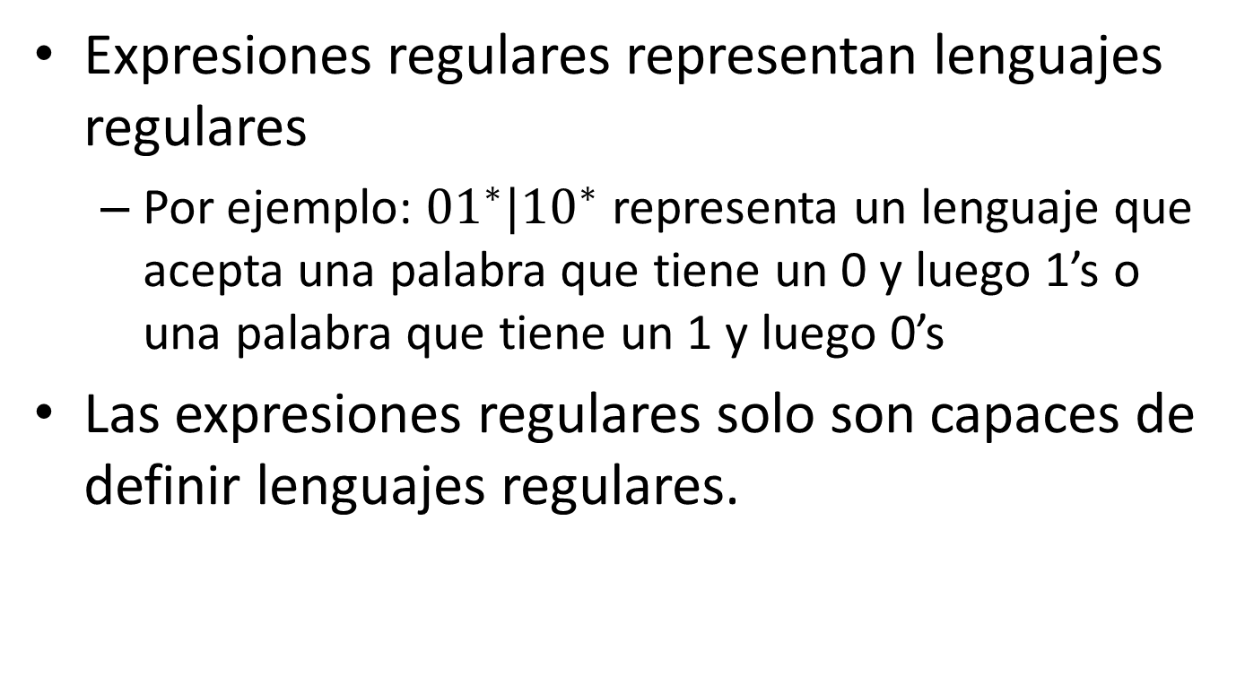
Expresiones Regulares
Expresiones regulares representan lenguajes regulares
Por ejemplo: ${01}^{∗}|{10}^{∗}$ representa un lenguaje que acepta una palabra que tiene un 0 y luego 1’s o una palabra que tiene un 1 y luego 0’s
Las expresiones regulares solo son capaces de definir lenguajes regulares.
Notes:
Características generales
El ejemplo que se da no es necesario que lo entiendan aun, es solo un ejemplo para que vean que es una expresión regular
Recordar que el símbolo | significa ó, y que támbien se puede encontrar en la literatura como +. Aquí se va a enseñar como | para que no exista confusión con el símbolo + que representa 1 ó más apariciones.

Slide 6

Expresiones Regulares
Las expresiones regulares permiten expresar de forma declarativa las palabras que se quieren expresar
Utilizando autómatas no es evidente
Notes:
Aquí la pregunta que se le debe hacer a los estudiantes es ¿Qué representa el autómata que esta representado en la imagen?

Slide 7
Operadores de expresiones regulares

Slide 8
Operadores de Expresiones Regulares
Para poder entender las expresiones regulares se necesita entender 3 operaciones que se pueden se realizan en lenguajes regulares, y que representan los operadores de expresiones regulares:
Unión
Concatenación
Clausura
Cualquier operación que se realice sobre lenguajes regulares genera un lenguaje regular
Es más fácil demostrar utilizando autómatas finitos no determinísticos
Notes:
Para poder explicar que es una expresión regular primero explicar las características de las operaciones que se pueden realizar en los lenguajes regulares.
Se utiliza autómatas finitos no determinísticos para hacer las demostraciones y entender los conceptos de forma más sencilla, ya que se reducen la cantidad de transiciones necesarias

Slide 9
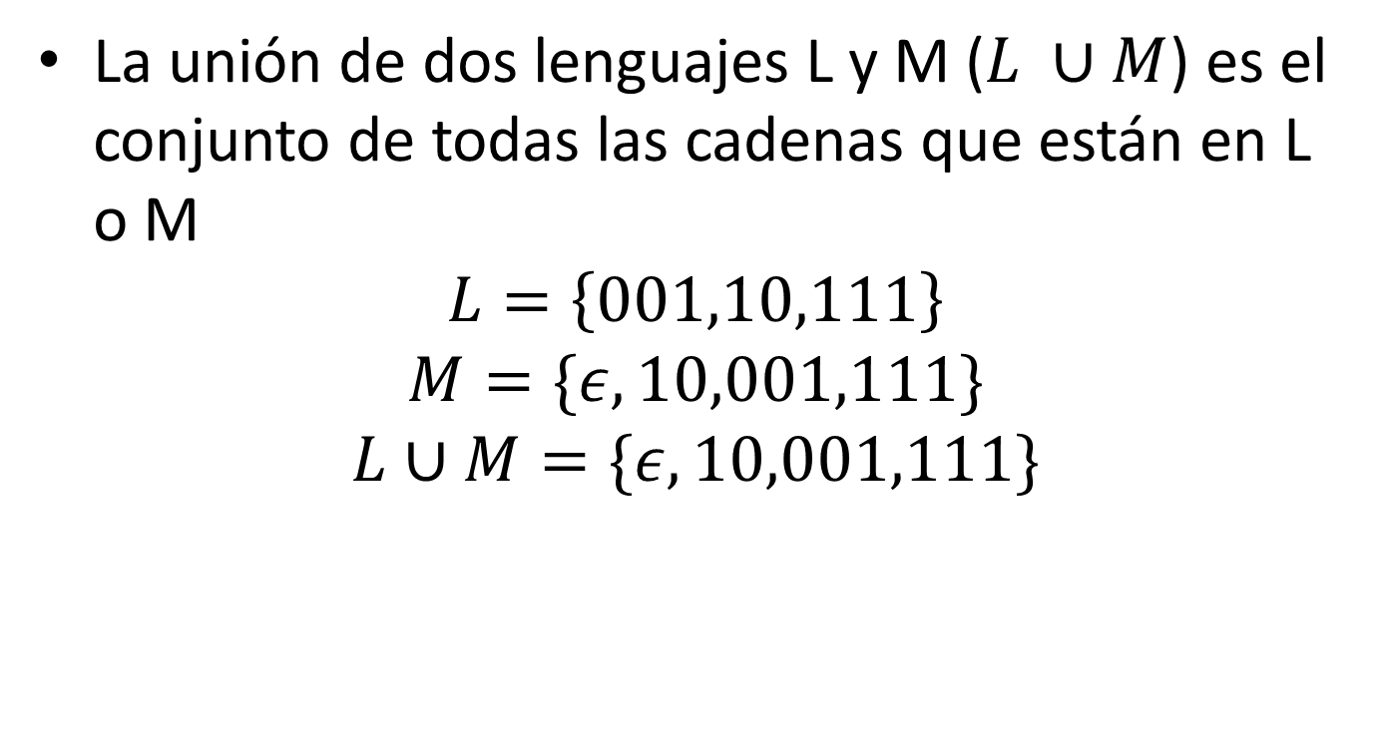
Operadores de Expresiones Regulares: Unión
La unión de dos lenguajes L y M ($L ∪M$) es el conjunto de todas las cadenas que están en L o M
$$L=\left\{001,10,111\right\}$$
$$M=\{ε,10,001,111\}$$
$$L∪M=\{ε,10,001,111\}$$
Notes:
Está operación es sencilla

Slide 10
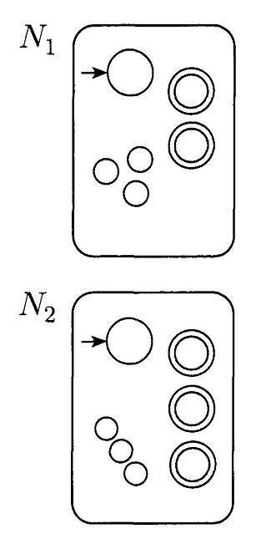
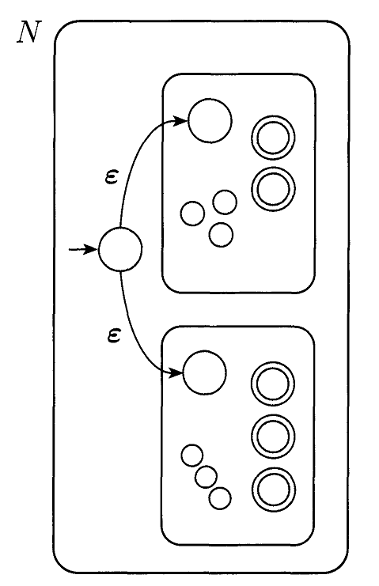

Notes:
Este es un ejemplo visual de lo que consiste unir dos autómatas. Aquí se tiene el autómata N1 y N2 que tienen unos estados (que no conocemos y para el caso del ejemplo no es importante) y unos estados finales. La unión, se ve en la parte derecha, lo que hace es agregar un nuevo estado con transición epsilon

Slide 11
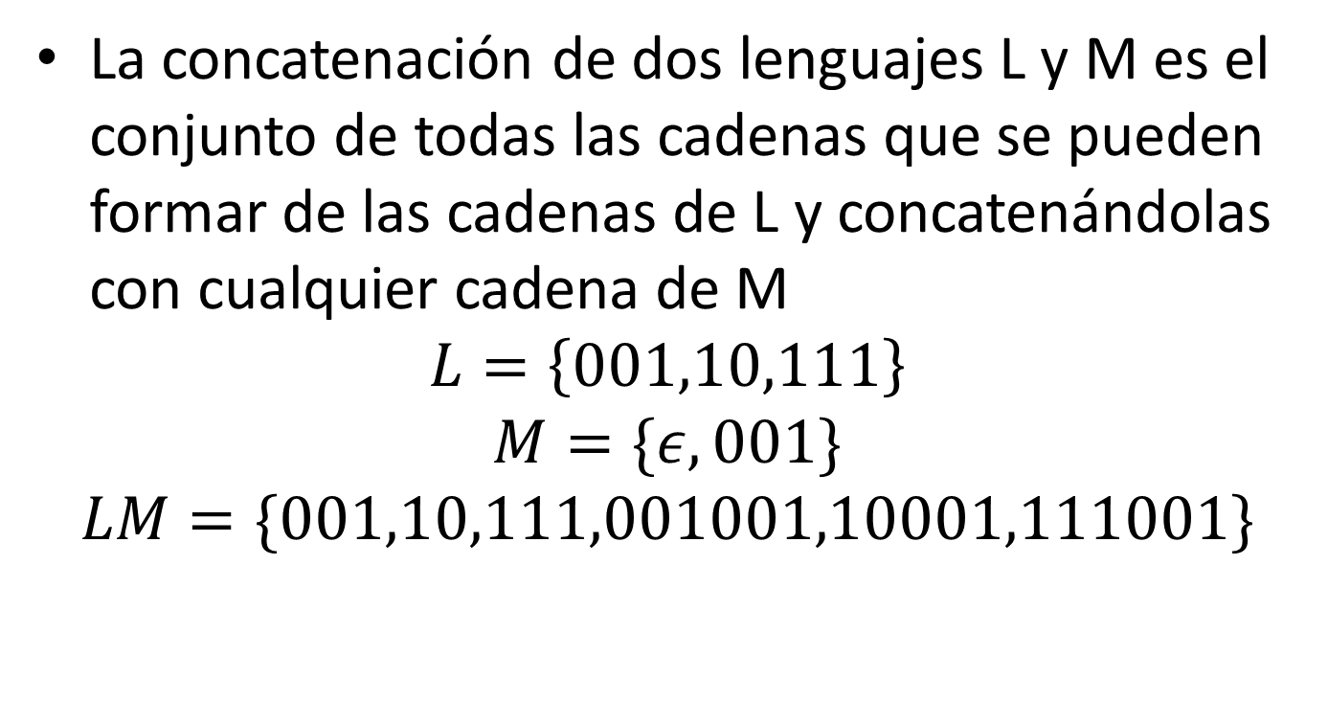
Operadores de Expresiones Regulares: Concatenación
La concatenación de dos lenguajes L y M es el conjunto de todas las cadenas que se pueden formar de las cadenas de L y concatenándolas con cualquier cadena de M
$$L=\left\{001,10,111\right\}$$
$$M=\{ε, 001\}$$
$$LM=\{001,10,111,001001,10001,111001\}$$
Notes:
Esta operación es un poco más complicada, pero el resultado que se obtiene se muestra el proceso de obtención en la siguiente diapositiva

Slide 12
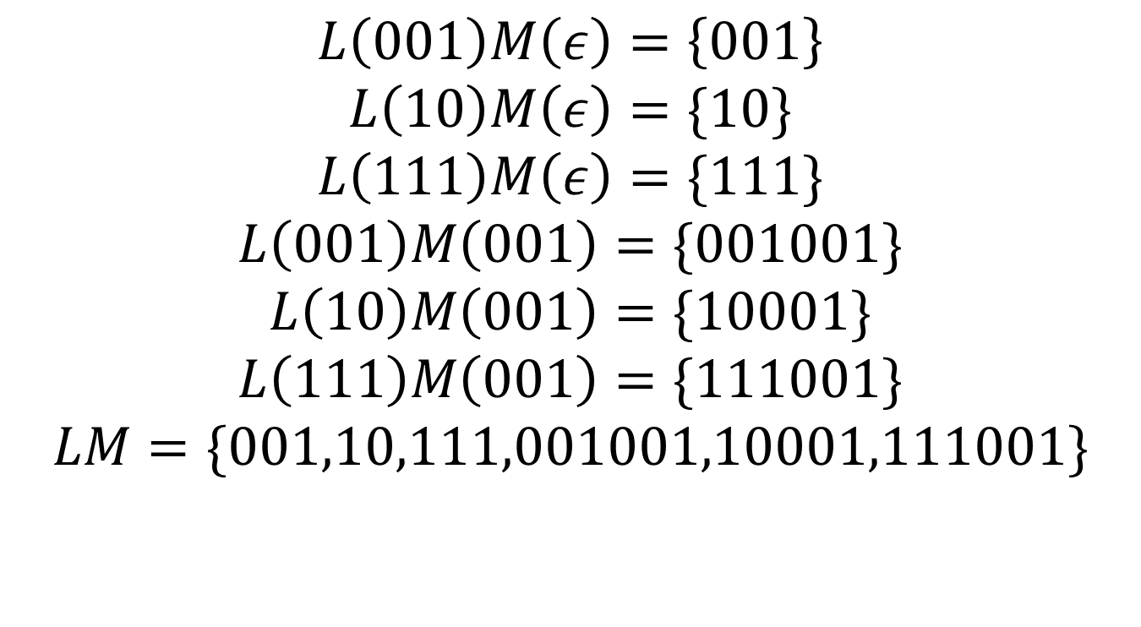
Operadores de Expresiones Regulares: Concatenación
$$L\left(001\right)M\left(ε\right)=\left\{001\right\}$$
$$L\left(10\right)M\left(ε\right)=\{10\}$$
$$L\left(111\right)M\left(ε\right)=\{111\}$$
$$L\left(001\right)M\left(001\right)=\{001001\}$$
$$L\left(10\right)M\left(001\right)=\{10001\}$$
$$L\left(111\right)M\left(001\right)=\{111001\}$$
$$LM=\{001,10,111,001001,10001,111001\}$$
Notes:
Aquí es preciso mostrar como fue el proceso para llegar a LM, con esto debe quedar más claro en que consiste concatenar dos lenguajes

Slide 13

Operadores de Expresiones Regulares: Concatenación
Importante:
$$LM≠ML$$
$$\left\{001,10,111,001001,10001,111001\right\}≠\{001,10,111,001001,001111\}$$
Notes:
Esta es una aclaración que el orden importa si LM es igual a ML quiere decir que L es igual a M

Slide 14
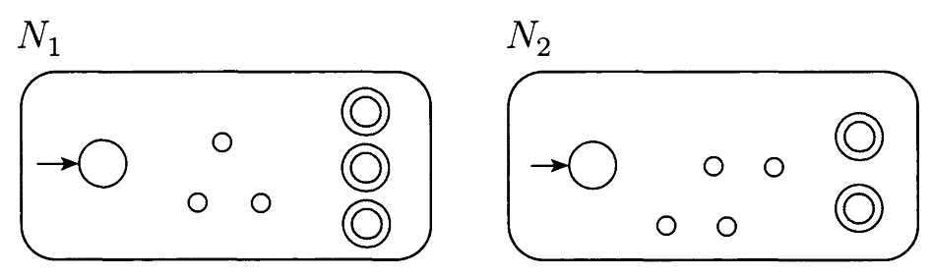
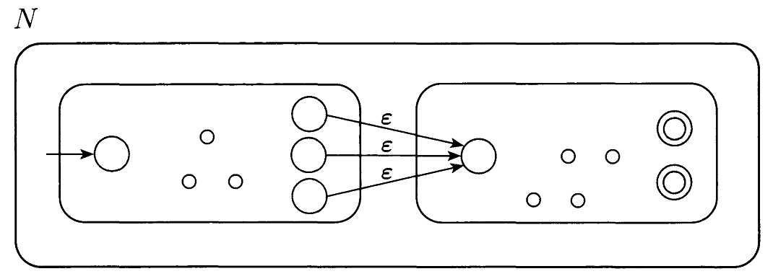
Notes:
Importante ver que los estados finales de N1 ya no los son, y solo son estados finales los de N2

Slide 15
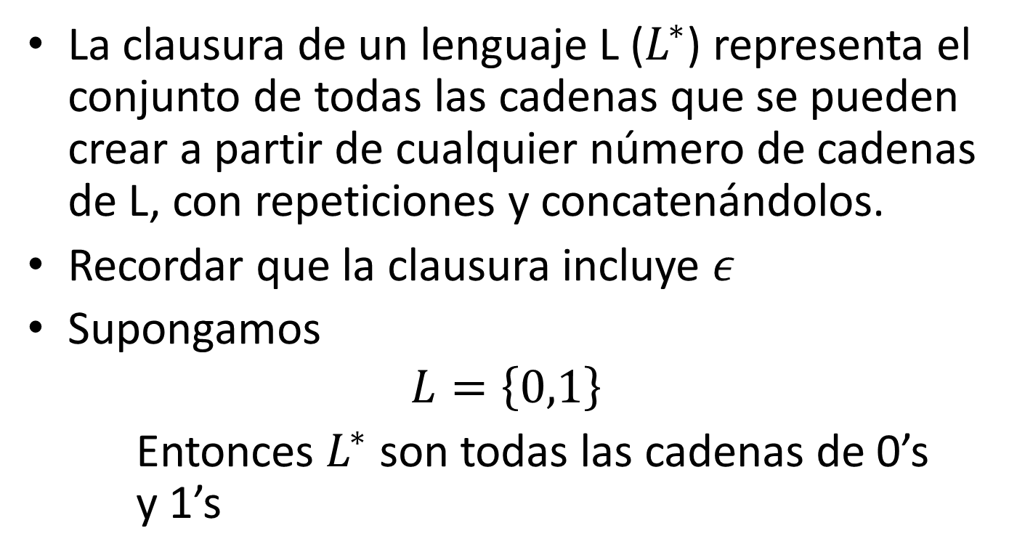
Operadores de Expresiones Regulares: Clausura
La clausura de un lenguaje L ($L^{∗}$) representa el conjunto de todas las cadenas que se pueden crear a partir de cualquier número de cadenas de L, con repeticiones y concatenándolos.
Recordar que la clausura incluye $ε$
Supongamos
$$L=\left\{0,1\right\}$$
Entonces $L^{∗}$ son todas las cadenas de 0’s y 1’s
Notes:
No se ve muy bien con el ejemplo pero se puede entender un poco mejor con la parte visual que va en la siguiente diapositiva
Se dice

Slide 16

Operadores de Expresiones Regulares: Clausura
$$L=\left\{0,1\right\}$$
$$L^{∗}=\{ε,0,1,00,11,01,10,…,0000,…,1100,…\}$$

Slide 17
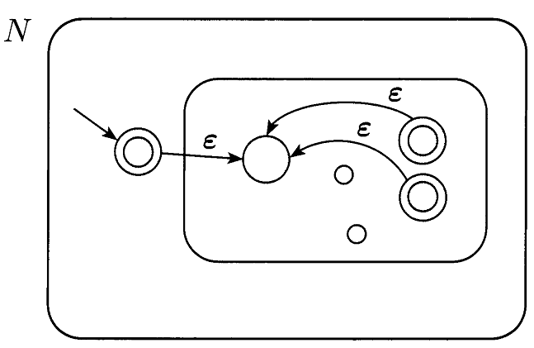
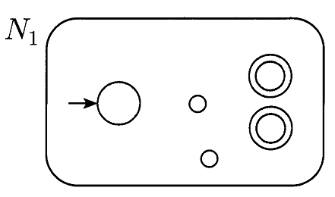

Slide 18
Construyendo expresiones regulares

Slide 19
Construyendo Expresiones Regulares
El algebra de expresiones regulares utiliza:
Constantes
Variables
Operadores

Slide 20
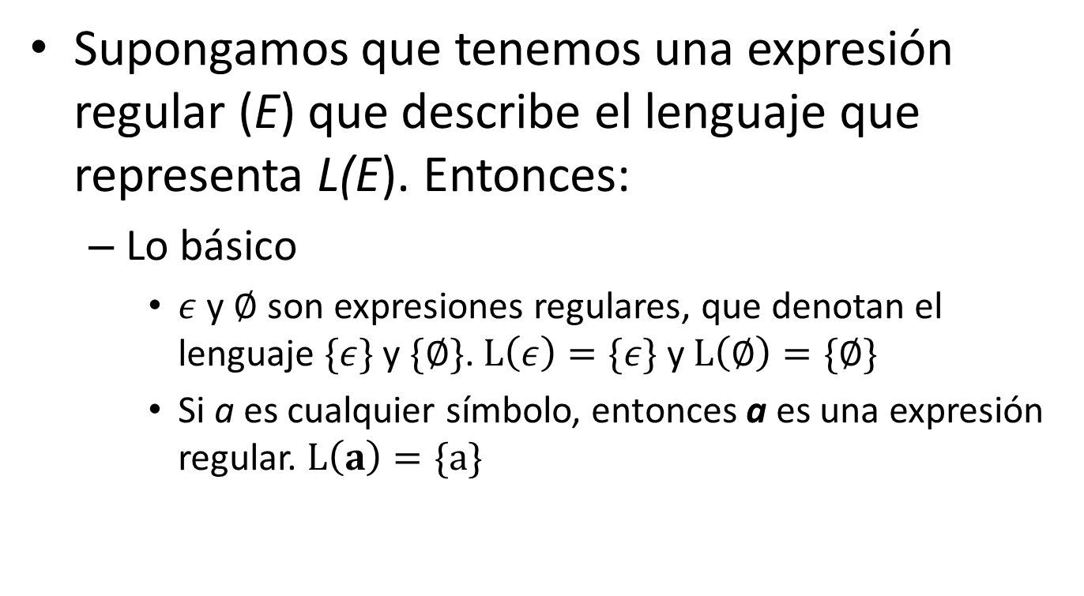
Construyendo Expresiones Regulares
Supongamos que tenemos una expresión regular (E) que describe el lenguaje que representa L(E). Entonces:
Lo básico
$ε$ y $∅$ son expresiones regulares, que denotan el lenguaje $\{ε\}$ y $\{∅\}$. $L\left(ε\right)=\{ε\}$ y $L\left(∅\right)=\{∅\}$
Si a es cualquier símbolo, entonces a es una expresión regular. $L\left(a\right)=\{a\}$

Slide 21
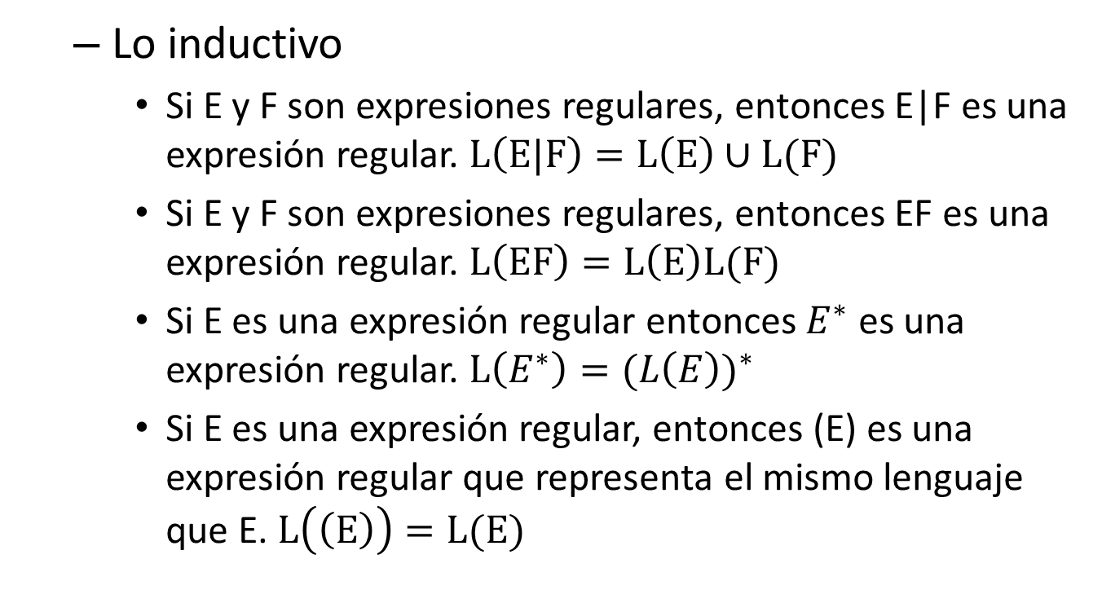
Construyendo Expresiones Regulares
Lo inductivo
Si E y F son expresiones regulares, entonces E|F es una expresión regular. $L\left(E|F\right)=L\left(E\right)∪L(F)$
Si E y F son expresiones regulares, entonces EF es una expresión regular. $L\left(EF\right)=L\left(E\right)L(F)$
Si E es una expresión regular entonces $E^{∗}$ es una expresión regular. $L\left(E^{∗}\right)={(L\left(E\right))}^{∗}$
Si E es una expresión regular, entonces (E) es una expresión regular que representa el mismo lenguaje que E. $L\left(\left(E\right)\right)=L(E)$

Slide 22



Construyendo Expresiones Regulares: Ejemplo
Se tiene el siguiente alfabeto:
$$Σ=\{a,b\}$$
Se tiene la siguiente expresión regular:
$$A={\left(a | b\right)}^{∗}(a|bb)$$
¿Qué palabras genera la expresión regular?
$$L\left(A\right)=?$$
Notes:
Con este ejercicio sirve para mostrar como se puede analizar una expresión regular para saber que palabras se puede formar

Slide 23
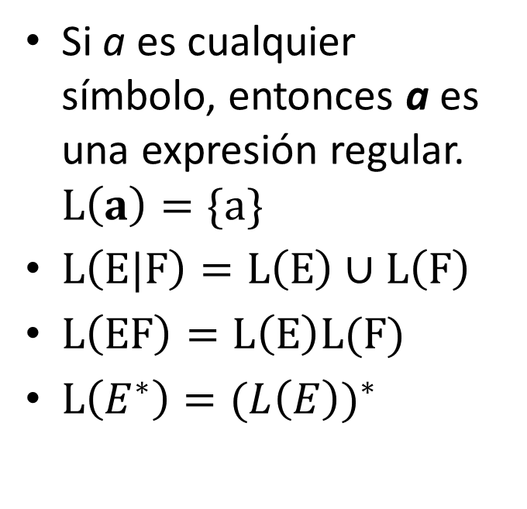
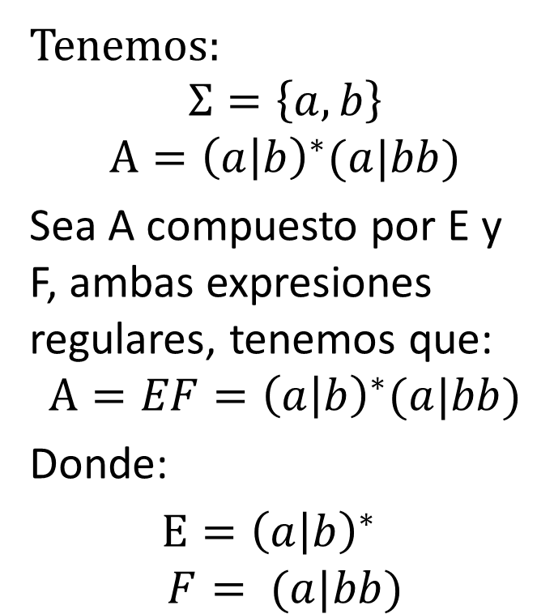
Construyendo Expresiones Regulares: Ejemplo
Recordar
Ejemplo
Si a es cualquier símbolo, entonces a es una expresión regular. $L\left(a\right)=\{a\}$
$L\left(E|F\right)=L\left(E\right)∪L\left(F\right)$
$L\left(EF\right)=L\left(E\right)L(F)$
$L\left(E^{∗}\right)={(L\left(E\right))}^{∗}$
Tenemos:
$$Σ=\left\{a,b\right\}$$
$$A={\left(a | b\right)}^{∗}(a|bb)$$
Sea A compuesto por E y F, ambas expresiones regulares, tenemos que:
$$A=EF={\left(a | b\right)}^{∗}(a|bb)$$
Donde:
$E={\left(a | b\right)}^{∗}$
$$F= (a|bb)$$
Notes:
Se empieza dividiendo la expresión regular A en dos partes E y F para ver que lenguajes representan

Slide 24
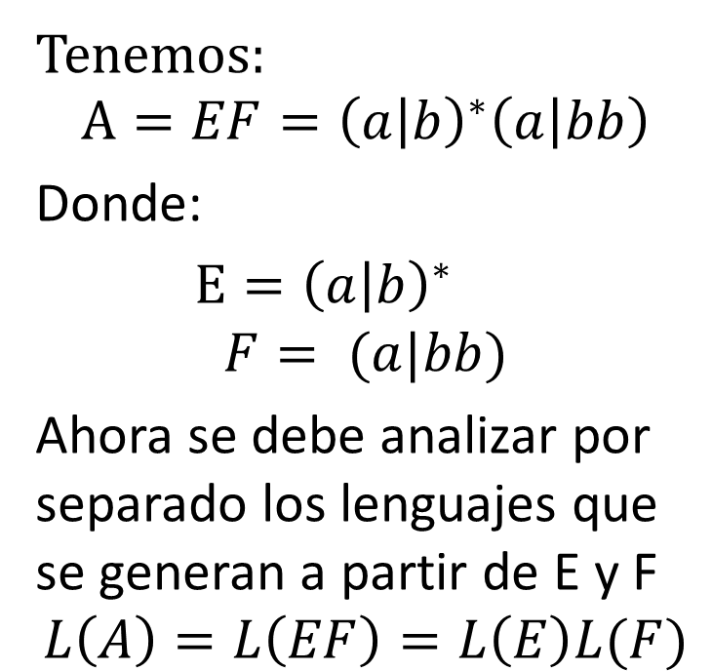
Construyendo Expresiones Regulares: Ejemplo
Recordar
Continuando
Si a es cualquier símbolo, entonces a es una expresión regular. $L\left(a\right)=\{a\}$
$L\left(E|F\right)=L\left(E\right)∪L\left(F\right)$
$L\left(EF\right)=L\left(E\right)L(F)$
$L\left(E^{∗}\right)={(L\left(E\right))}^{∗}$
Tenemos:
$$A=EF={\left(a | b\right)}^{∗}\left(a | bb\right)$$
Donde:
$E={\left(a | b\right)}^{∗}$
$$F= (a|bb)$$
Ahora se debe analizar por separado los lenguajes que se generan a partir de E y F
$$L\left(A\right)=L\left(EF\right)=L\left(E\right)L(F)$$
Notes:
Aquí se muestra por que es cierto que se puede dividir la expresión A en E y F.

Slide 25
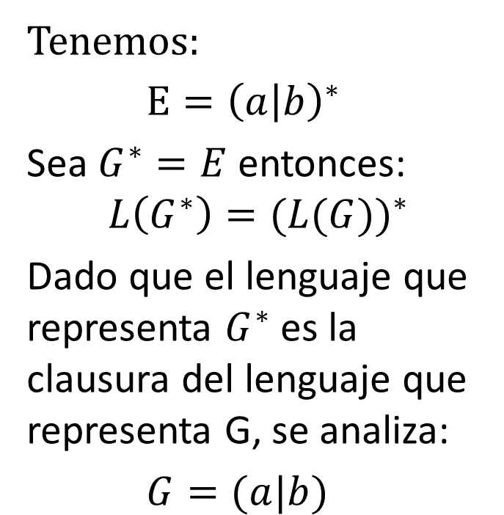
Construyendo Expresiones Regulares: Ejemplo
Recordar
Analizando E
Si a es cualquier símbolo, entonces a es una expresión regular. $L\left(a\right)=\{a\}$
$L\left(E|F\right)=L\left(E\right)∪L\left(F\right)$
$L\left(EF\right)=L\left(E\right)L(F)$
$L\left(E^{∗}\right)={(L\left(E\right))}^{∗}$
Tenemos:
$E={\left(a | b\right)}^{∗}$
Sea $G^{∗}=E$ entonces:
$$L\left(G^{∗}\right)={(L(G))}^{∗}$$
Dado que el lenguaje que representa $G^{∗}$ es la clausura del lenguaje que representa G, se analiza:
$G=(a|b)$

Slide 26
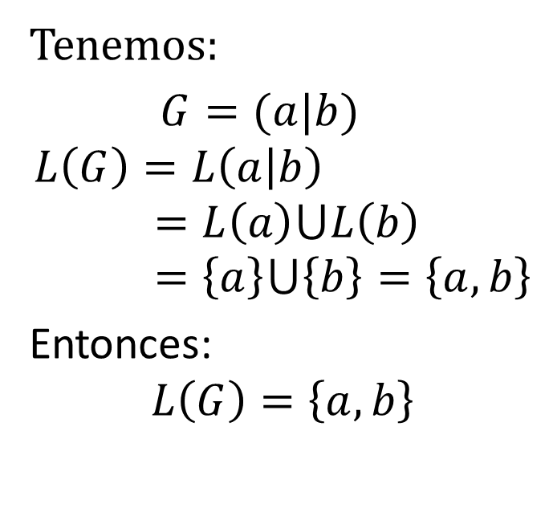
Construyendo Expresiones Regulares: Ejemplo
Recordar
Analizando G
Si a es cualquier símbolo, entonces a es una expresión regular. $L\left(a\right)=\{a\}$
$L\left(E|F\right)=L\left(E\right)∪L\left(F\right)$
$L\left(EF\right)=L\left(E\right)L(F)$
$L\left(E^{∗}\right)={(L\left(E\right))}^{∗}$
Tenemos:
$G=(a|b)$
$$L\left(G\right)=L\left(a | b\right)=L\left(a\right)⋃L\left(b\right)=\left\{a\right\}⋃\left\{b\right\}=\left\{a,b\right\}$$
Entonces:
$$L\left(G\right)=\left\{a,b\right\}$$

Slide 27

Construyendo Expresiones Regulares: Ejemplo
Lo que quiere decir
$$L\left(G\right)=\left\{a,b\right\}$$
Es que solo hay dos palabras que G puede aceptar: a y b

Slide 28
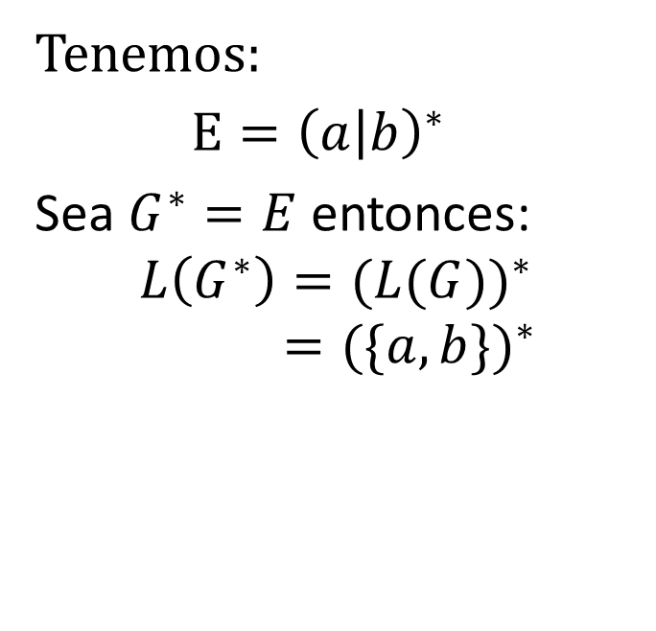
Construyendo Expresiones Regulares: Ejemplo
Recordar
Retomando E
Si a es cualquier símbolo, entonces a es una expresión regular. $L\left(a\right)=\{a\}$
$L\left(E|F\right)=L\left(E\right)∪L\left(F\right)$
$L\left(EF\right)=L\left(E\right)L(F)$
$L\left(E^{∗}\right)={(L\left(E\right))}^{∗}$
Tenemos:
$E={\left(a | b\right)}^{∗}$
Sea $G^{∗}=E$ entonces:
$$L\left(G^{∗}\right)={(L(G))}^{∗}={(\{a,b\})}^{∗}$$

Slide 29
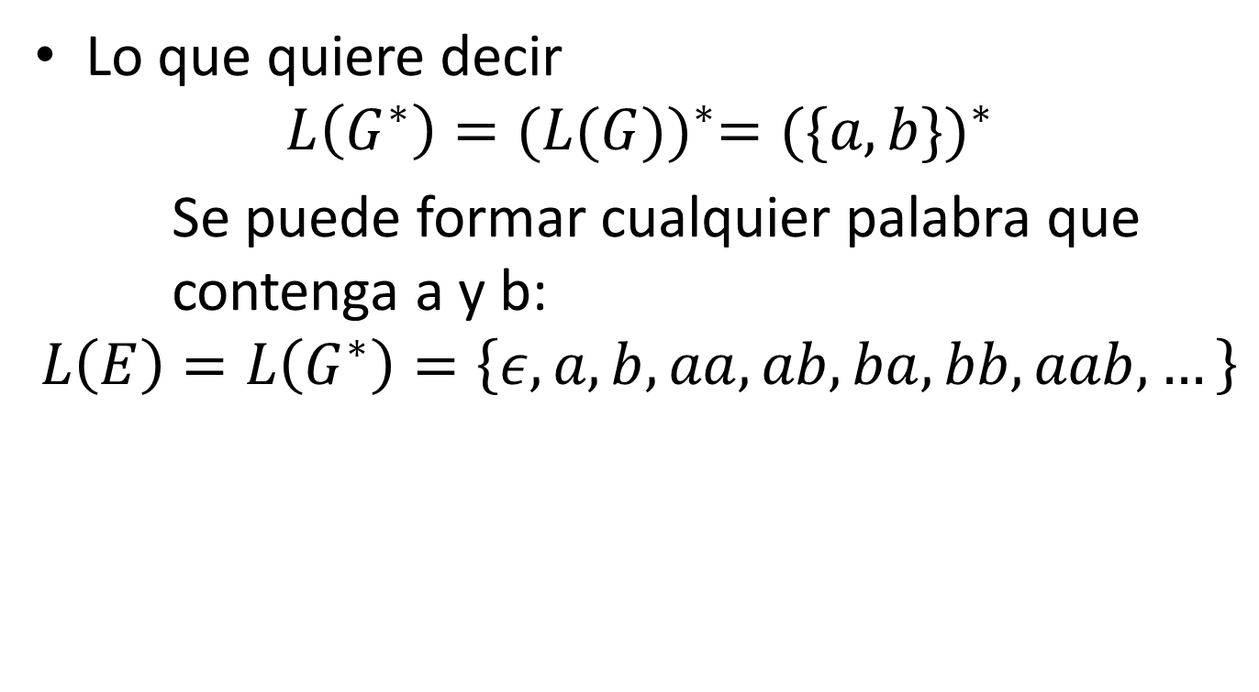
Construyendo Expresiones Regulares: Ejemplo
Lo que quiere decir
$$L\left(G^{∗}\right)={(L(G))}^{∗}={(\{a,b\})}^{∗}$$
Se puede formar cualquier palabra que contenga a y b:
$$L\left(E\right)=L\left(G^{∗}\right)=\left\{ε,a,b,aa,ab,ba,bb,aab,…\right\}$$

Slide 30
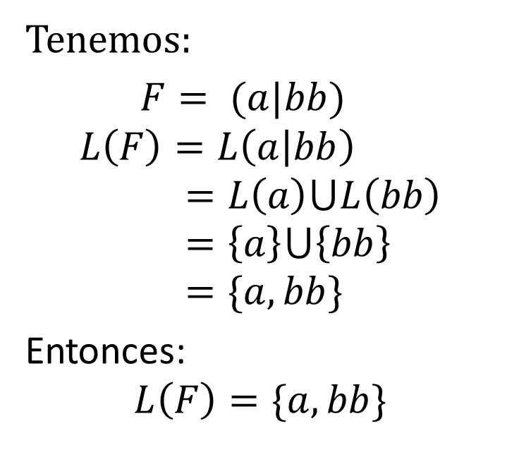
Construyendo Expresiones Regulares: Ejemplo
Recordar
Analizando F
Si a es cualquier símbolo, entonces a es una expresión regular. $L\left(a\right)=\{a\}$
$L\left(E|F\right)=L\left(E\right)∪L\left(F\right)$
$L\left(EF\right)=L\left(E\right)L(F)$
$L\left(E^{∗}\right)={(L\left(E\right))}^{∗}$
Tenemos:
$F= (a|bb)$
$$L\left(F\right)=L\left(a | bb\right)=L\left(a\right)⋃L\left(bb\right)=\left\{a\right\}⋃\left\{bb\right\}=\{a,bb\}$$
Entonces:
$$L\left(F\right)=\{a,bb\}$$

Slide 31

Construyendo Expresiones Regulares: Ejemplo
Lo que quiere decir
$$L\left(F\right)=\{a,bb\}$$
Es que solo hay dos palabras que F puede aceptar: a y bb

Slide 32
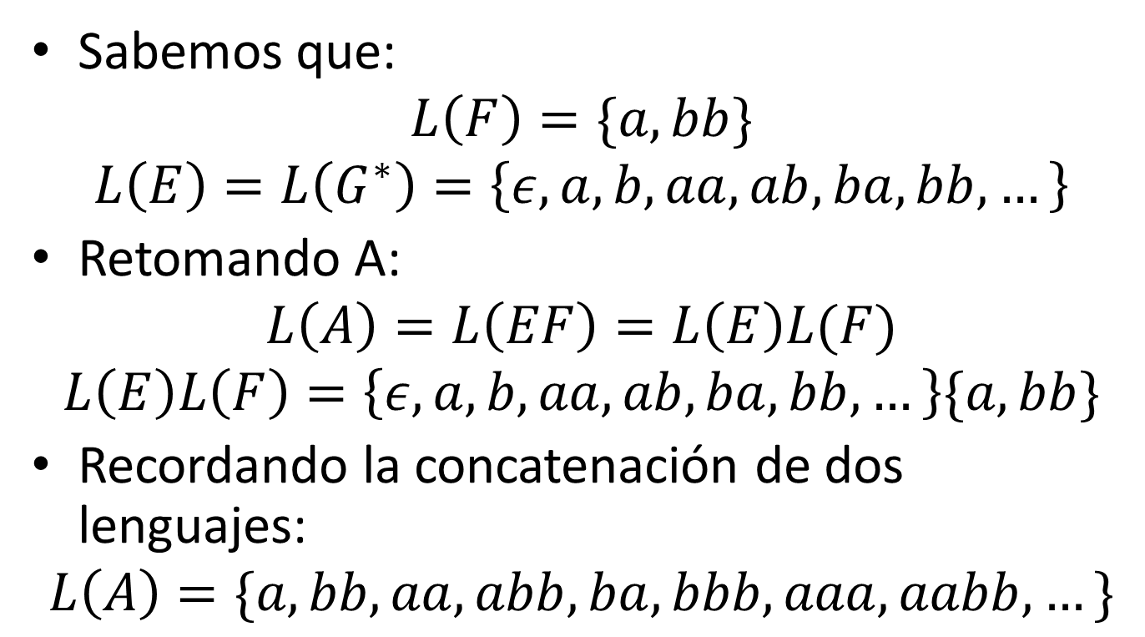
Construyendo Expresiones Regulares: Ejemplo
Sabemos que:
$$L\left(F\right)=\{a,bb\}$$
$$L\left(E\right)=L\left(G^{∗}\right)=\left\{ε,a,b,aa,ab,ba,bb,…\right\}$$
Retomando A:
$$L\left(A\right)=L\left(EF\right)=L\left(E\right)L(F)$$
$$L\left(E\right)L\left(F\right)=\left\{ε,a,b,aa,ab,ba,bb,…\right\}\{a,bb\}$$
Recordando la concatenación de dos lenguajes:
$$L\left(A\right)=\{a,bb,aa,abb,ba,bbb,aaa,aabb,…\}$$

Slide 33

Construyendo Expresiones Regulares: Ejemplo
Se tiene el siguiente alfabeto:
$$Σ=\{a,b\}$$
Se tiene la siguiente expresión regular:
$$A=a^{∗}(a|b)$$
¿Qué palabras genera la expresión regular?
$$L\left(A\right)=?$$
Notes:
Con este ejercicio sirve para mostrar como se puede analizar una expresión regular para saber que palabras se puede formar

Slide 34
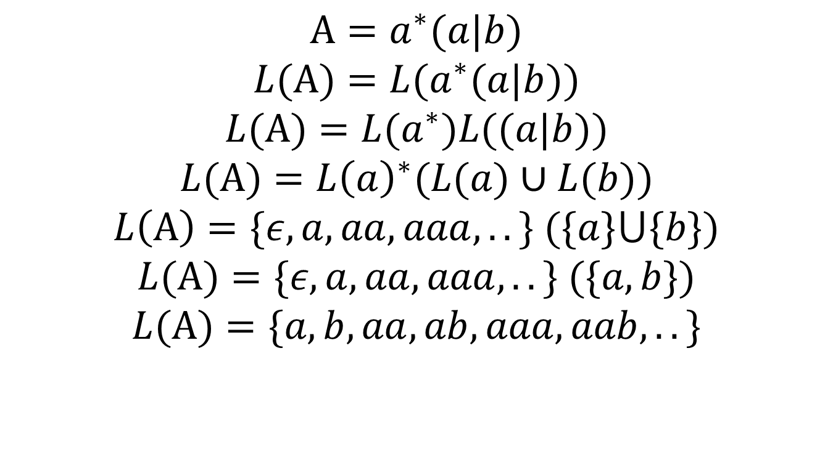
Construyendo Expresiones Regulares: Ejemplo
$$A=a^{∗}(a|b)$$
$$L(A)={L(a}^{∗}(a|b))$$
$$L(A)={L(a}^{∗})L((a|b))$$
$$L(A)={L\left(a\right)}^{∗}(L(a)∪L(b))$$
$$L\left(A\right)=\{ε,a,aa,aaa,..\} (\{a\}⋃\{b\})$$
$$L(A)=\{ε,a,aa,aaa,..\} (\{a,b\})$$
$$L(A)=\{a,b,aa,ab,aaa,aab,..\}$$

Slide 35
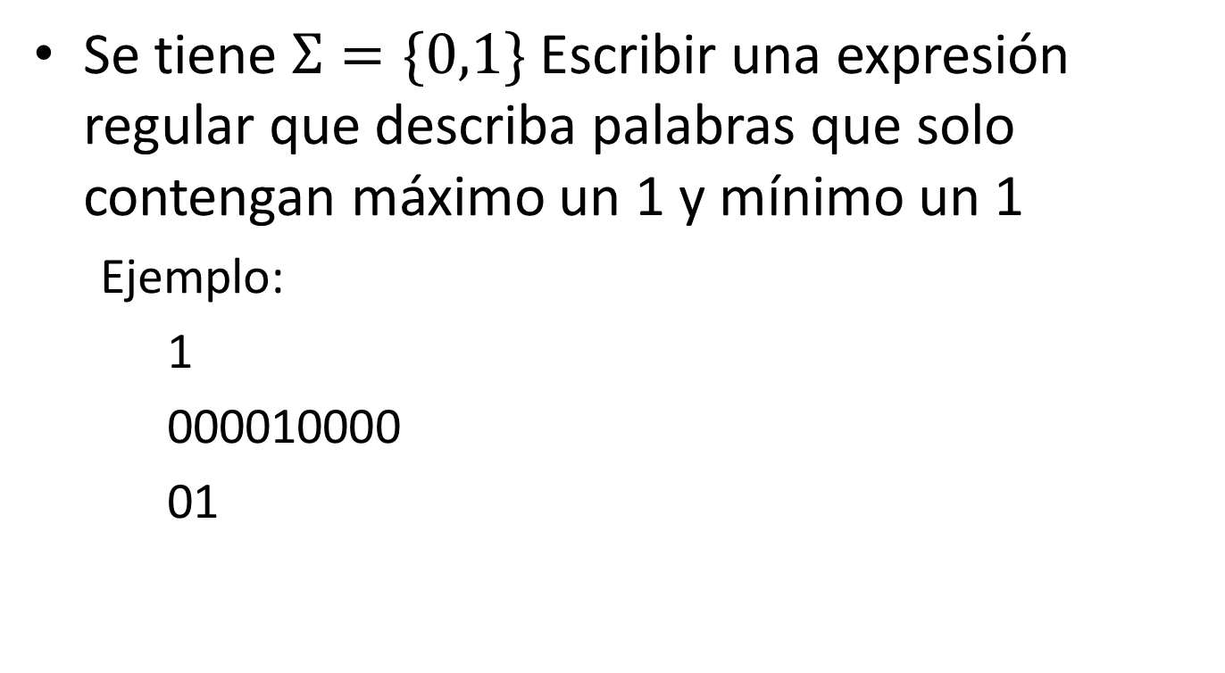
Construyendo Expresiones Regulares: Ejercicios
Se tiene $Σ=\{0,1\}$ Escribir una expresión regular que describa palabras que solo contengan máximo un 1 y mínimo un 1
Ejemplo:
1
000010000
01

Slide 36
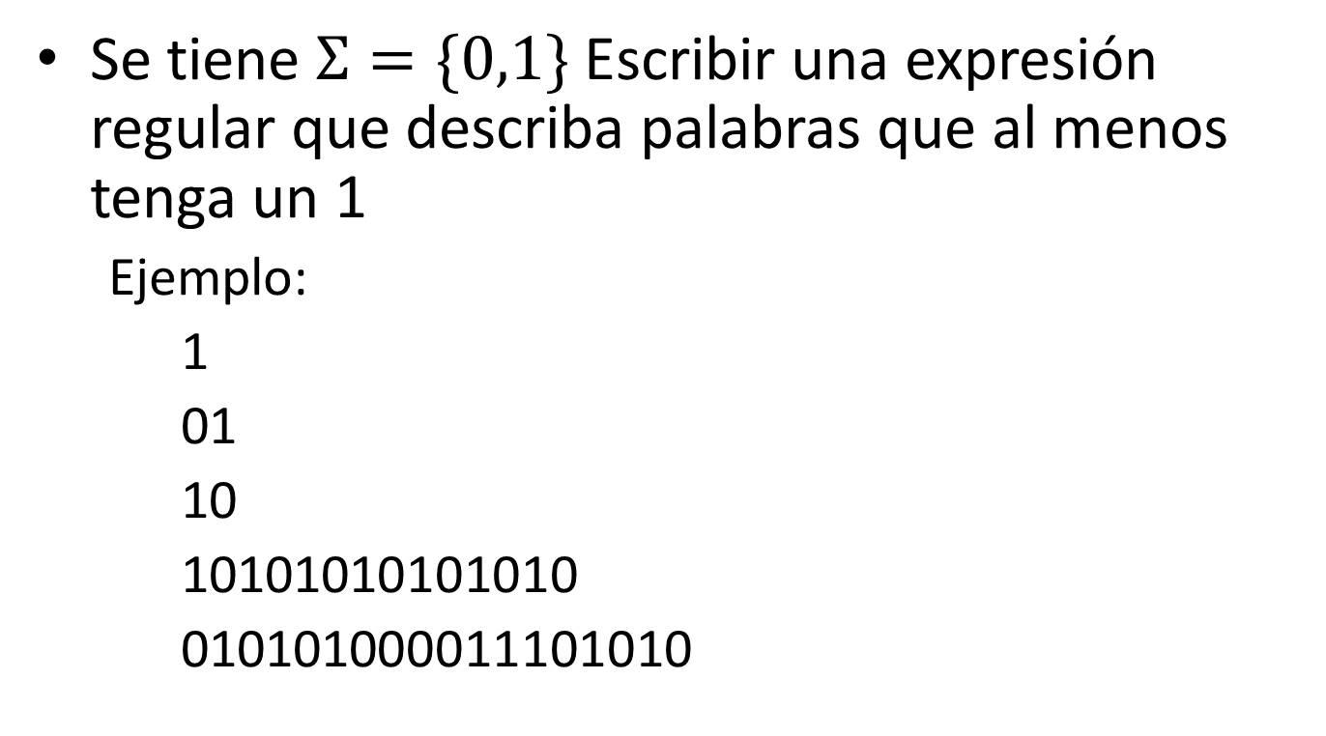
Construyendo Expresiones Regulares: Ejercicios
Se tiene $Σ=\{0,1\}$ Escribir una expresión regular que describa palabras que al menos tenga un 1
Ejemplo:
1
01
10
10101010101010
010101000011101010

Slide 37
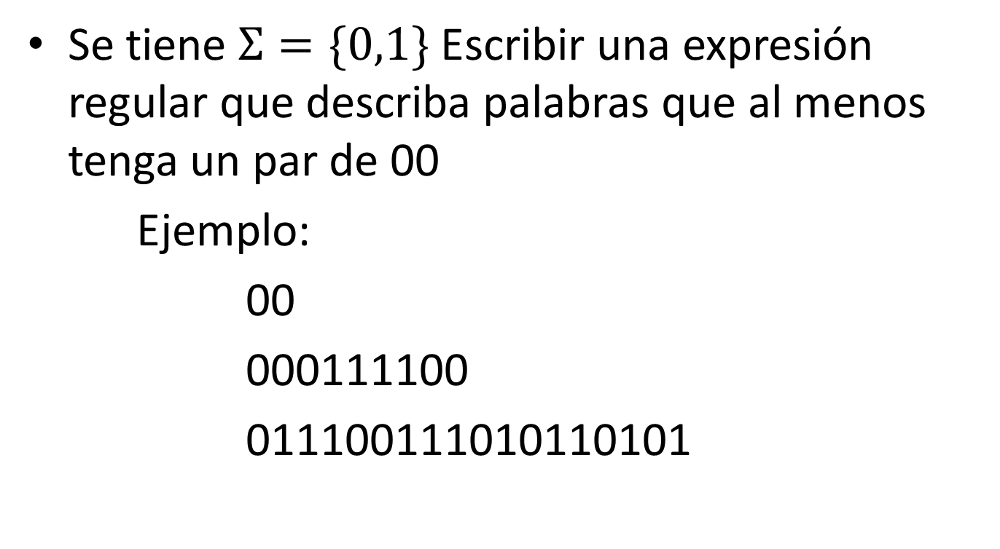
Construyendo Expresiones Regulares: Ejercicios
Se tiene $Σ=\{0,1\}$ Escribir una expresión regular que describa palabras que al menos tenga un par de 00
Ejemplo:
00
000111100
011100111010110101

Slide 38
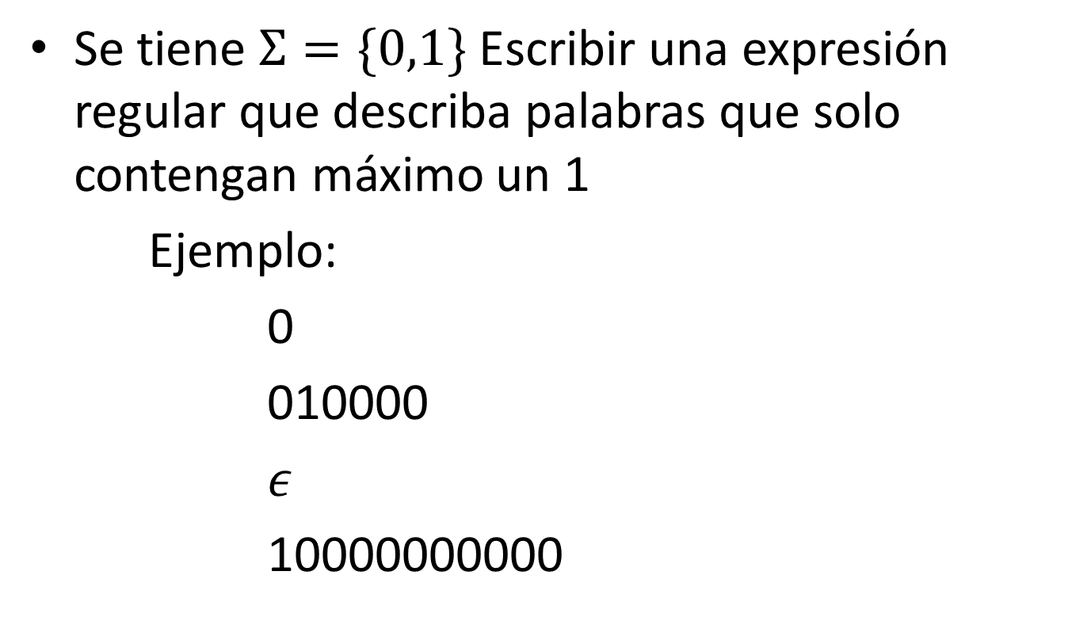
Construyendo Expresiones Regulares: Ejercicios
Se tiene $Σ=\{0,1\}$ Escribir una expresión regular que describa palabras que solo contengan máximo un 1
Ejemplo:
0
010000
$ε$
10000000000

Slide 39
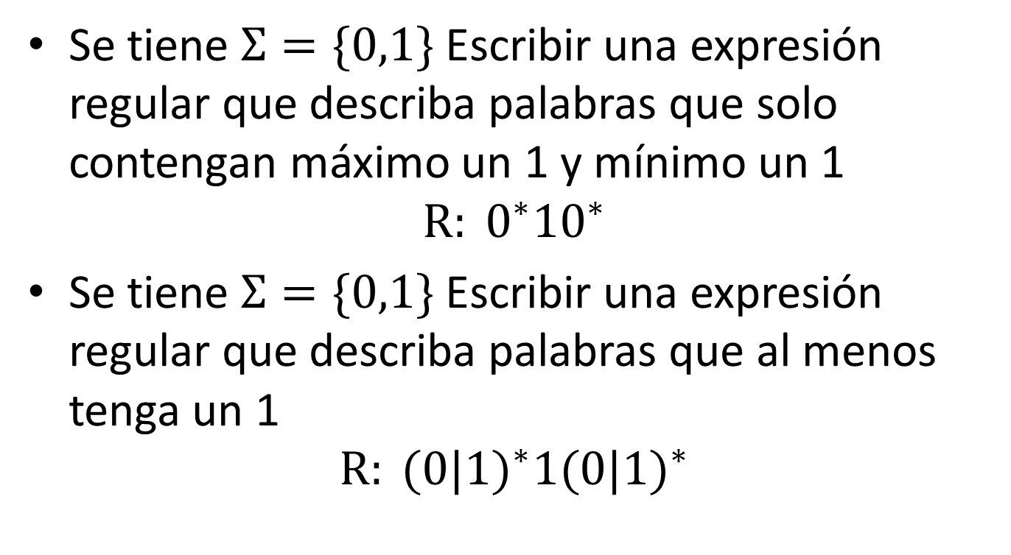
Construyendo Expresiones Regulares: Solución
Se tiene $Σ=\{0,1\}$ Escribir una expresión regular que describa palabras que solo contengan máximo un 1 y mínimo un 1
$$R: 0^{∗}10^{∗}$$
Se tiene $Σ=\{0,1\}$ Escribir una expresión regular que describa palabras que al menos tenga un 1
$$R: {(0|1)}^{∗}1({0|1)}^{∗}$$

Slide 40
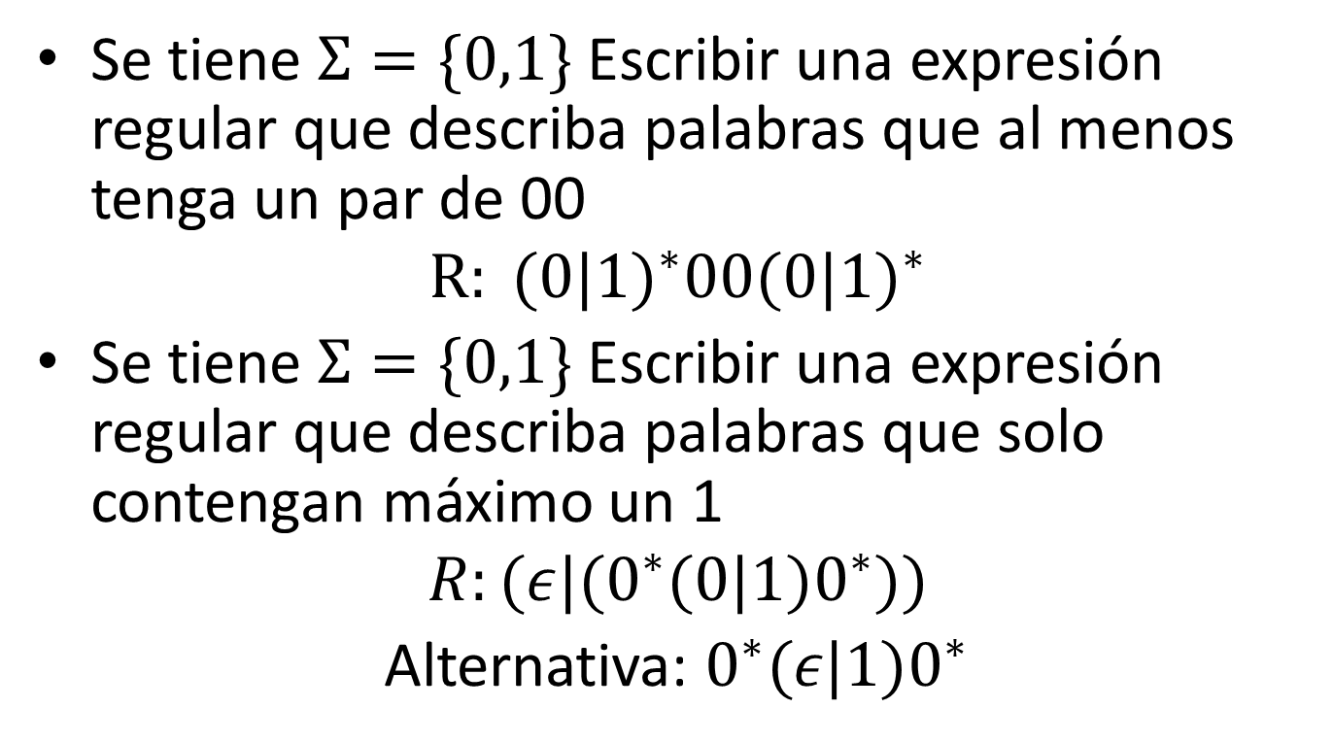
Construyendo Expresiones Regulares: Solución
Se tiene $Σ=\{0,1\}$ Escribir una expresión regular que describa palabras que al menos tenga un par de 00
$$R: {(0|1)}^{∗}00({0|1)}^{∗}$$
Se tiene $Σ=\{0,1\}$ Escribir una expresión regular que describa palabras que solo contengan máximo un 1
$$R:{(ε|(0}^{∗}(0|1)0^{∗}))$$
Alternativa: $0^{∗}(ε|1)0^{∗}$

Slide 41
Autómatas finitos y expresiones regulares

Slide 42
Autómatas y Expresiones Regulares
La aproximación de las expresiones regulares para describir lenguajes es diferente a la aproximación de autómatas.
Tanto las expresiones regulares como los autómatas representan los mismos lenguajes.

Slide 43
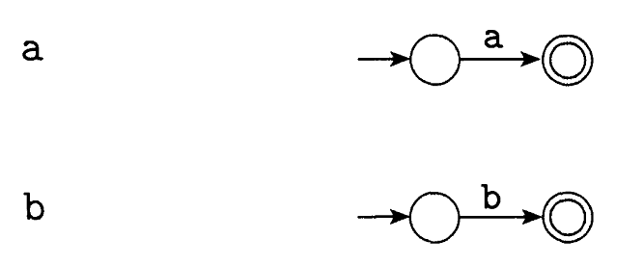

Autómatas y Expresiones Regulares
$${(ab|a)}^{∗}$$
Tenemos dos autómatas para a y b:

Slide 44
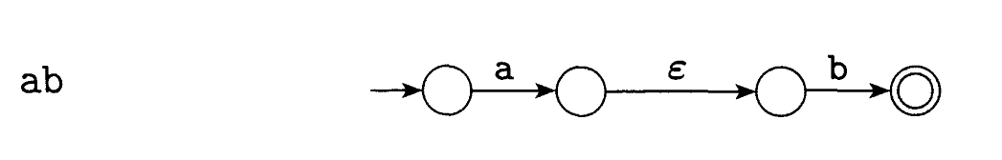

Autómatas y Expresiones Regulares
$${(ab|a)}^{∗}$$

Slide 45
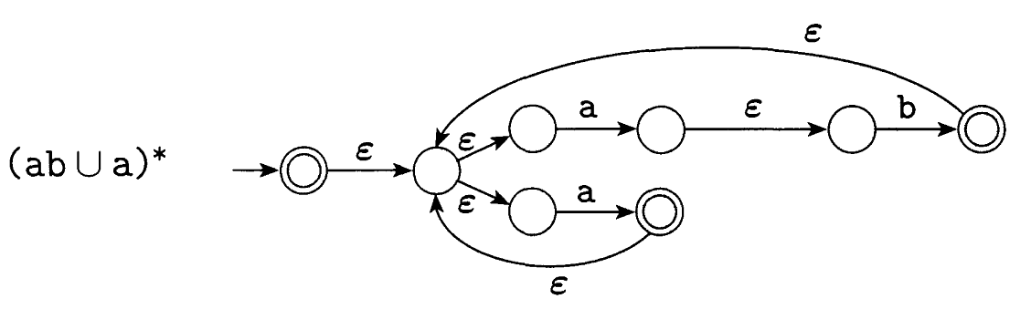

$${(ab|a)}^{∗}$$

Slide 46
Créditos
Contiene imágenes de:
Hopcroft, "Introduction to Automata Theory, Languages, and Computation 3rd." 2006
Linz, "An Introduction to Formal Languages and Automata" 2012.

